Slide 1
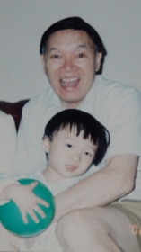
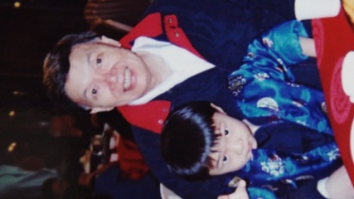
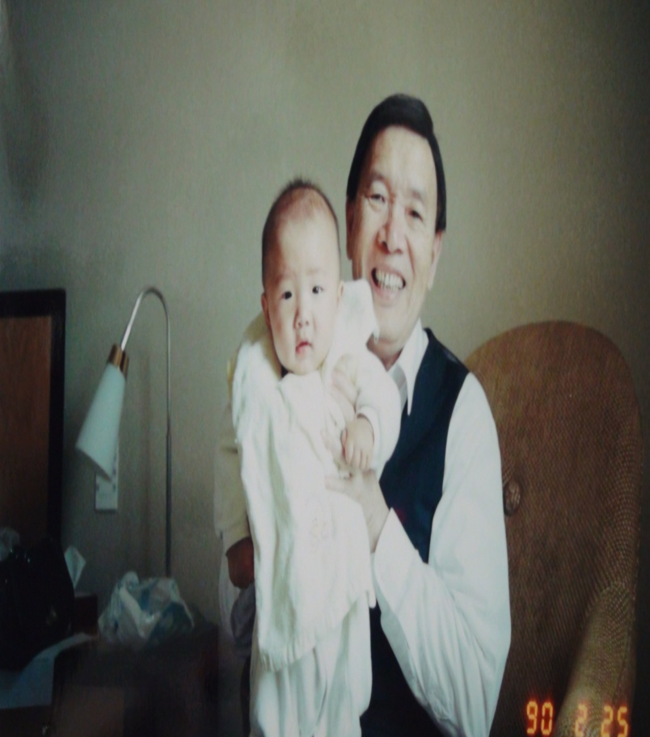
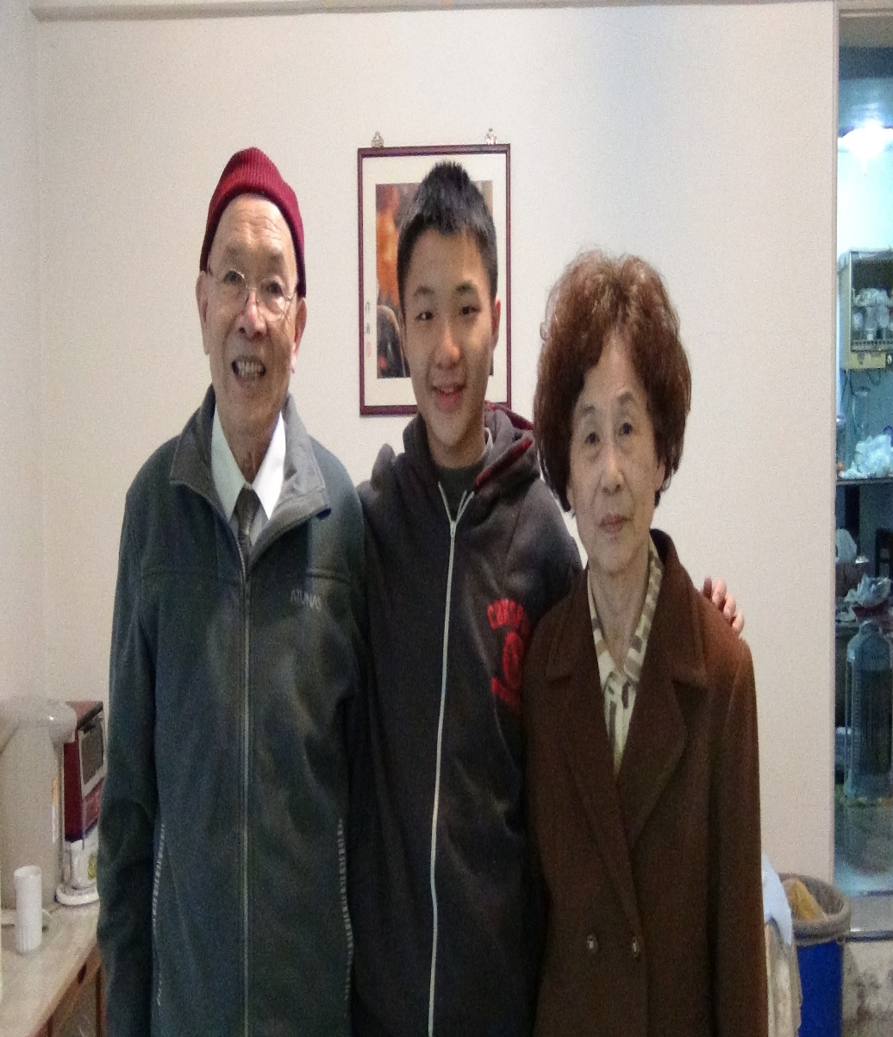
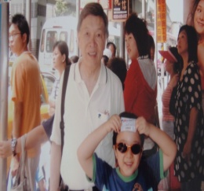
幸 福 祖 孫 情
加油！外公！
作者 林昕緯 李睿棠

Slide 2
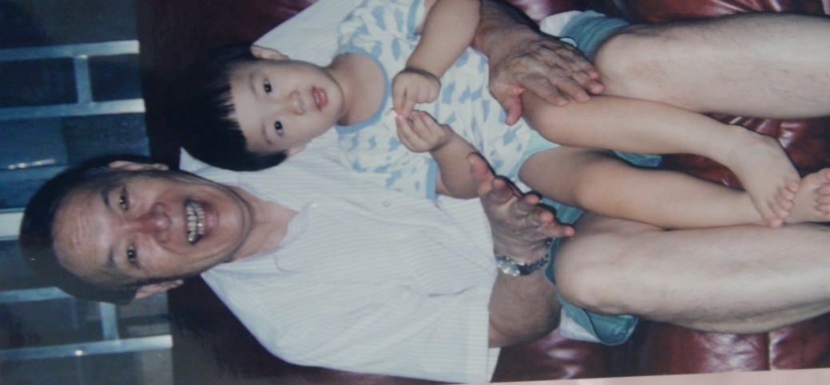
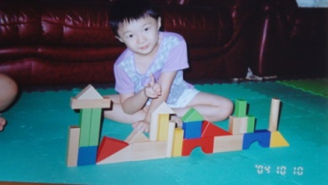
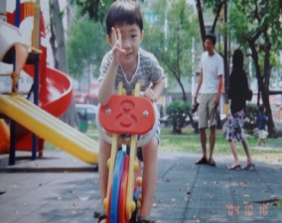
童 年 回 憶
無憂無慮的童年時光是最甜美，也最令人懷念
看到長者陪著稚齡孩童的祖孫情畫面時，總是會捲入回憶的漩渦之中……

Slide 3
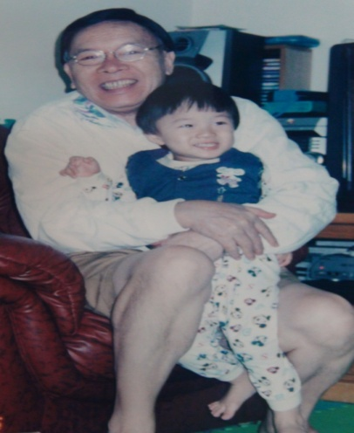
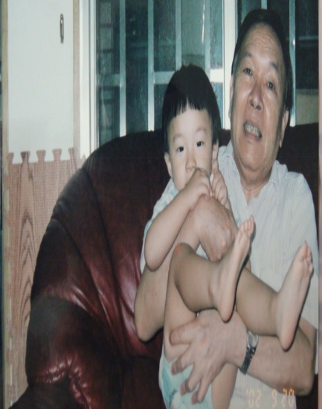
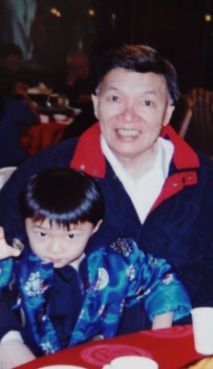
念 念 祖 孫 情
和藹可親 耐心十足
最疼我的外公
祖 孫 寫 真 集

Slide 4
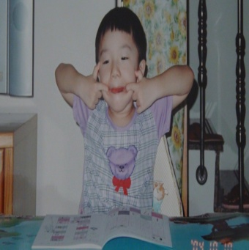
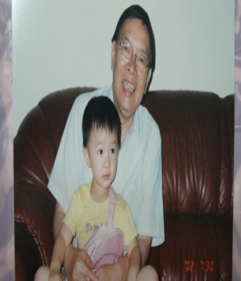
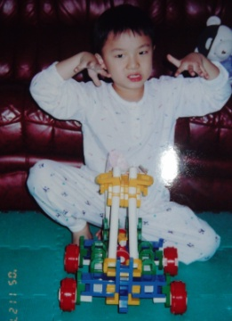
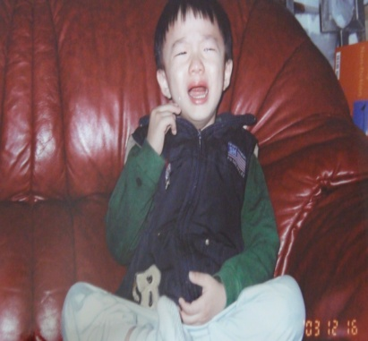
啟 蒙 老 師
當我還是個懵懵懂懂的幼兒時，多彩多姿的樂章是由外公帶領我譜出的
外公是退休老師，身體硬朗，臉上總是帶著慈祥的笑容
外公很重視學前教育，坐在他的腿上聽有趣的故事是我最期待的幸福時光
外公是我生命中第一位啟蒙老師
組合好玩具
外公會誇讚我
使性子時
外公耐心鼓勵我

Slide 5
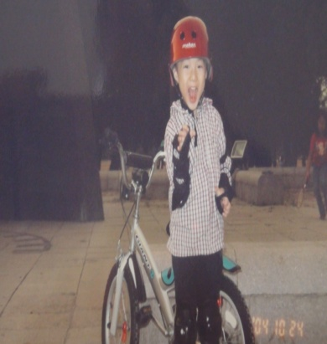
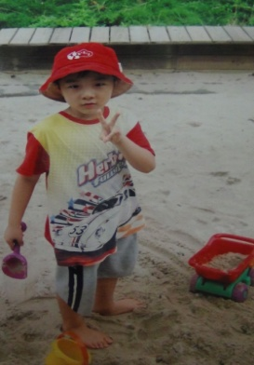
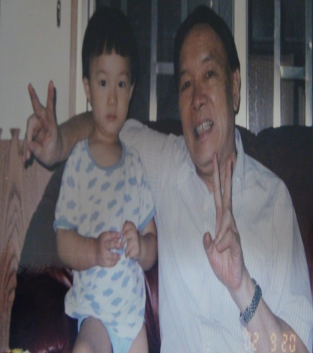
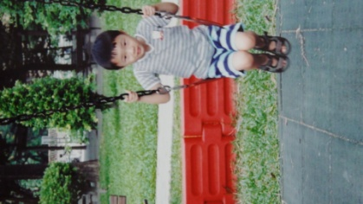
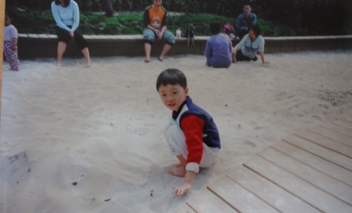
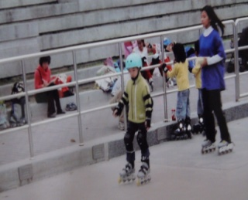
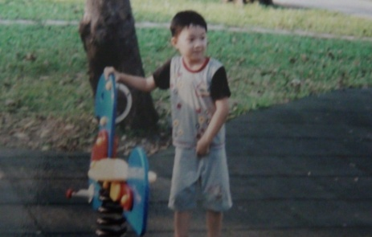
幸 福 童 年
每天，外公的大手牽著我的小手，穿梭於高雄各景點之中---
柴山、科工館、兒美館、公園…都曾留下我們祖孫 幸福的足跡

Slide 6
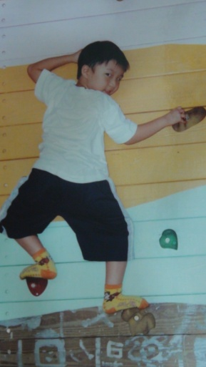
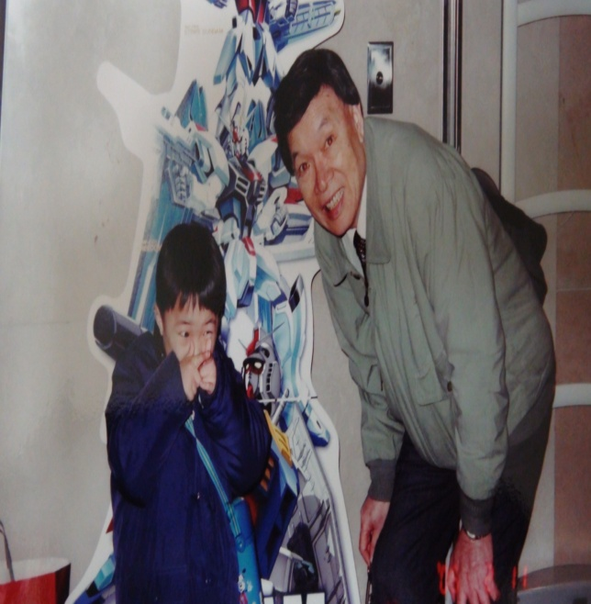
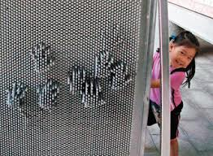
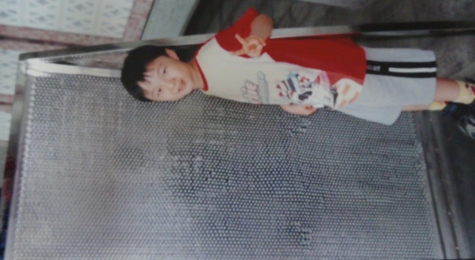
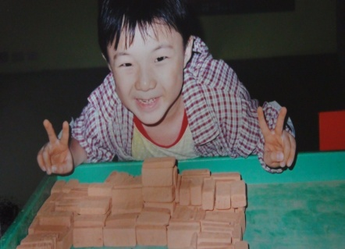
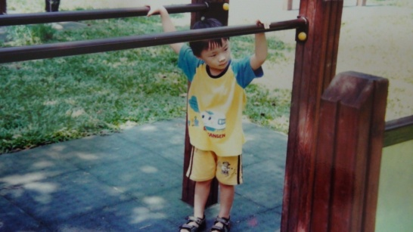
幸 福 童 年
外公給我許多的關愛
幸 福 無 比

Slide 7
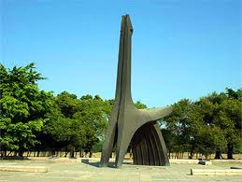
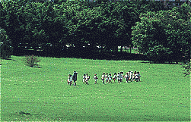
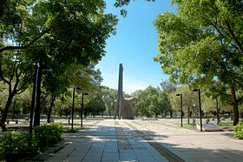
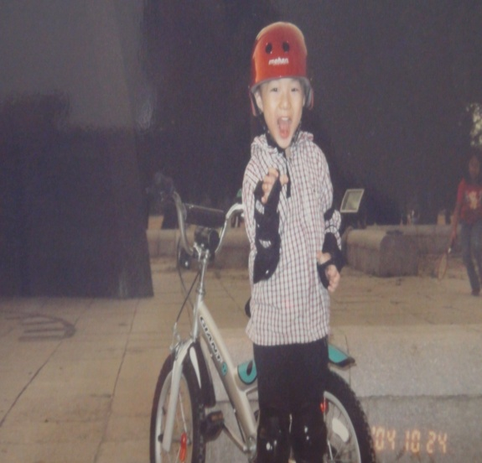
幸 福 童 年
外公最快樂的事就是陪我
「玩」高雄，所以，我對高雄
有一份特殊的情感。
外公非常重視「靈魂之窗」
的保養，遼闊無邊的「都會公園」
就成了我們祖孫的最愛！

Slide 8
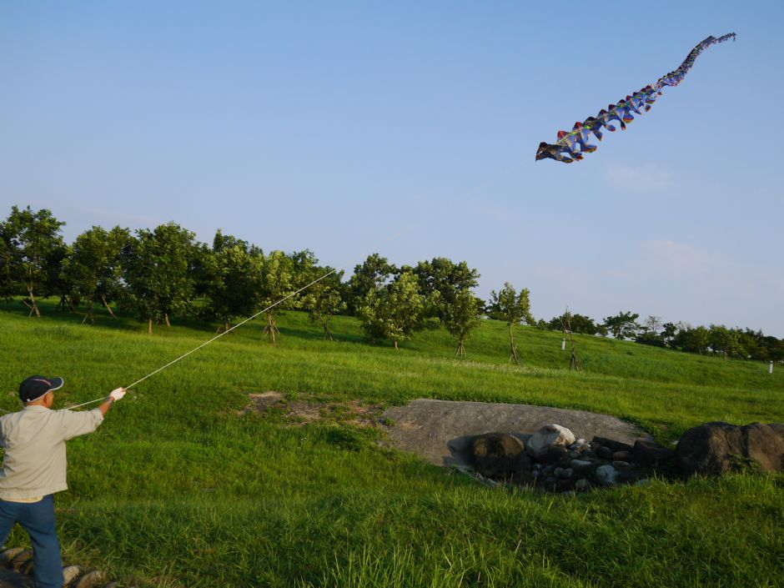
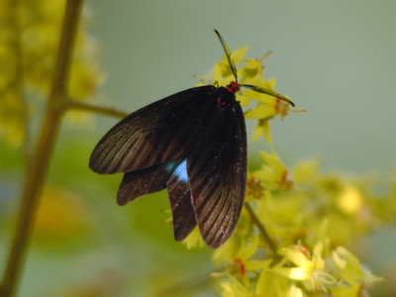
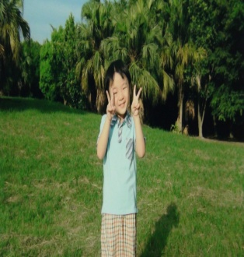
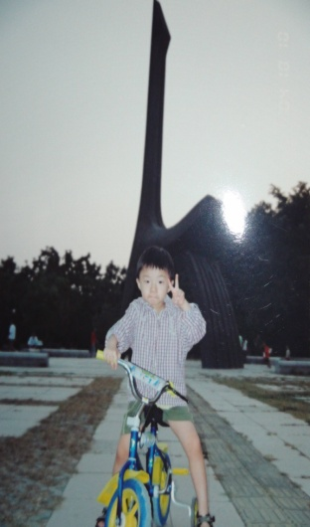
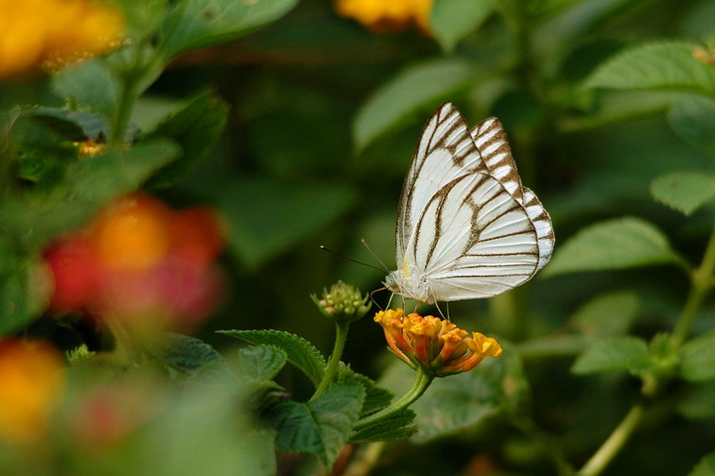
祖孫倆的 桃花源
外公常帶著我到都會公園的大草原，
讓我恣意地奔跑。頑皮的我總是蹦蹦跳
跳，和年紀相仿的小孩比賽騎腳踏車、
打棒球
追逐花間翩翩飛舞的蝴蝶，在大草原放風箏，在金雞日晷下和阿公玩躲貓貓，是最幸福的事

Slide 9
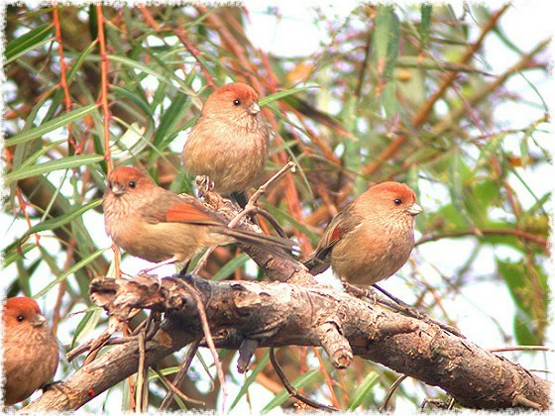
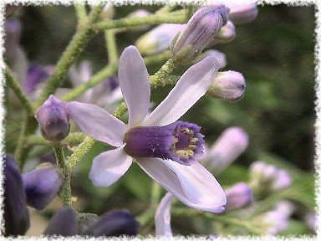
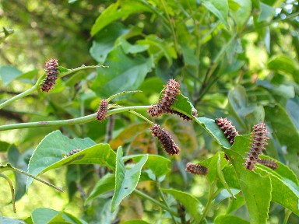
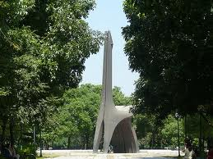
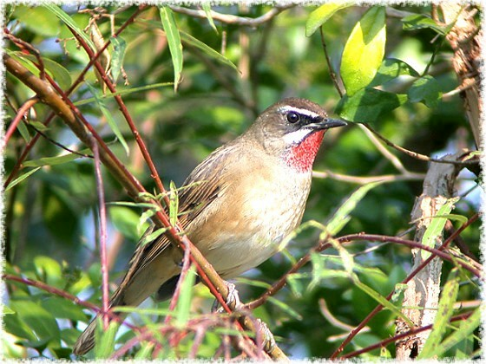
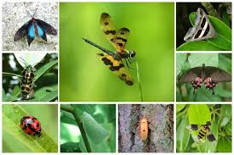
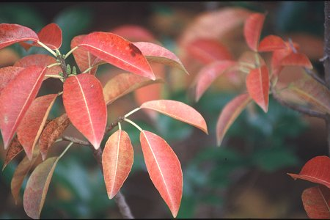
祖孫倆的 桃花源
生態豐富的都會公園是最好的自然教室
外公帶領我認識大自然寶藏，是我的良師
我擁有一個幸福的童年

Slide 10
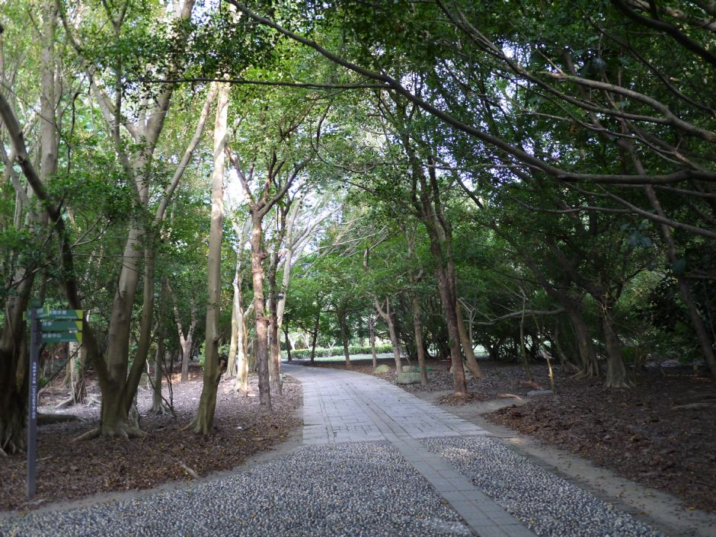
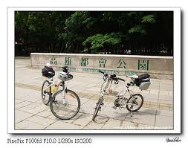
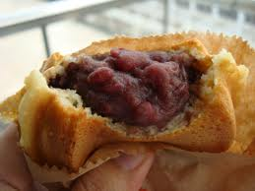
祖孫倆的 桃花源
博學的外公會告訴我都會公園
的歷史，原來它的前身是
垃圾掩埋場……，有趣的故事
總令我百聽不厭！
踏上歸途時
我會滿心期待外公買熱騰騰的
紅豆餅讓我解饞，當紅豆饀流出的
瞬間，一股溫暖湧上心頭，
就是我最幸福的時刻！
幸福是一種
期待

Slide 11
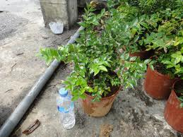
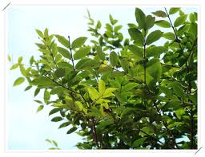
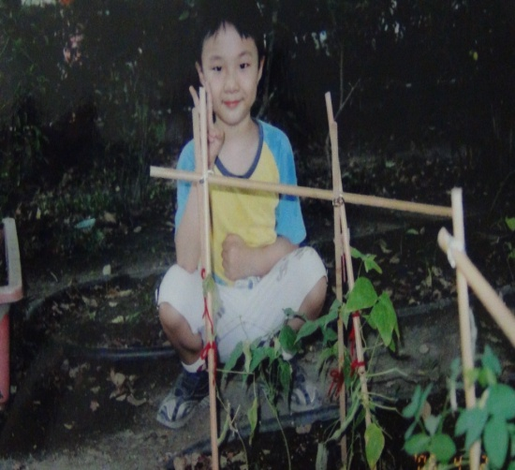

秘 密 花 園
家中有一個「秘密花園」。外公教我認識許多植物，令我大開眼界！甚至還夢想成為植物專家呢！
有一株 樹葡萄，至今仍屹立不搖。我常和外公一起整理花園 ，雖然總弄得滿身汙泥，但濃厚的祖孫情，
就是最簡單的幸福啊！
四歲時 外公教我種花豆

Slide 12

守 護 神 生病
有一陣子，外公常腹痛，隨著頻率增加，疼痛難忍，檢查後，原來是「膽結石」在作怪！媽媽告訴我，外公要全身麻醉開刀。
阿公身體硬朗，我的守護神怎麼會生病？
開刀會不會死掉？
心中充滿了不安與疑惑。

Slide 13


守 護 神 生病
開刀當天，媽媽帶我到醫院，她坐立不安，
不祥的預感一直籠罩著我
是不是從此再也看不到
外公了？
我不由自主地淚流滿面

Slide 14

守 護 神 生病
感謝上天，手術成功，取出好幾顆小石頭
醫生叮嚀外公不能太勞累，所以，我們一起到「都會公園」的次數也寥寥可數了。
這就是讓外公腹痛的元兇「膽結石」

Slide 15


幸 福 是 什 麼？
幸福是什麼？
只要 平平安安 就是幸福
只要 身體健康 就是幸福啊！

Slide 16




安全的 避風港
隨著年齡增長，我也逐漸明白許多事。當我得知外公當時忍耐身體疼痛是為了要照顧我，令我非常內疚！
外公現 住在台北，但生活中的喜怒哀樂，我都會和外公分享
外公還是像小時候一樣為我加油，是我安全的避風港

Slide 17




安全的 避風港
每次回台北 ，就像回到安全的堡壘
往事點點滴滴，歡笑聲洋溢
我非常珍惜和外公在一起的幸福時刻
幸 福 生 活 感 謝 有 您

Slide 18







幸 福 祖 孫 情
幸 福 生 活 感 謝 有 您

Slide 19


病 痛 纏 身
時間飛逝，我已是個課業繁重的國中生，外公體力也大不如從前
過年回台北時，我發現外公手拿筷子時會顫抖，寫字時非常吃力
媽媽說這是「帕金森氏症」

Slide 20


病 痛 纏 身
這種疾病，是腦部功能退化所造成的，我上網蒐集了許多資料，了解後非常擔憂。
童年時，外公進開刀房手術的情景再次浮現眼前，不安的情緒又在腦海中盤旋！
威廉·理查·高爾斯爵士
於1886年出版的《神經系統疾病手冊 》
所繪的巴金森氏症病人

Slide 21





感恩 惜福
感謝上天的眷顧，從小到大，我一直生活在關愛中，有愛我的爸媽，也擁有對我
呵護備至的外公
=
屬於我的幸福真的
太 多 太 多

Slide 22

感恩 惜福
幸福像是長著一雙翅膀
在不經意的時候
就可能會與我們擦肩而過！
要好好把握珍惜幸福啊！

Slide 23



感恩 惜福
外公常說
要分享快樂
熱心助人
我牢記這句座右銘
因此擁有好人緣
結交許多知心好友

Slide 24



感恩 惜福
感謝外公濃厚的愛，幸福了我的童年，美麗了我的記憶！
遭遇挫折時，和外公生活的點滴常會浮現心頭
溫馨濃厚的祖孫情
是我生活的重要支柱

Slide 25





感恩 惜福
幸福是什麼？
每個人都想擁有它，每個人都努力地追求它
歷經外公開刀和身體病痛後，我更深刻體會到 珍惜幸福 的重要！

Slide 26






知福 惜福
日常生活中，父母親的叮嚀、師長的關懷、朋友的陪伴
生病時有人關心你、挫折時有人鼓勵你
有人記得你的生日、疲憊時一杯熱茶、傷心時一句問候、家庭美滿、身體健康、衣食無缺……
這一切不都是幸福嗎？

Slide 27


知福 惜福
其實
幸福不用刻意追求
幸福就在你我身旁
全看我們是否懂得珍惜與把握
每個人都應該要知福惜福
常懷感恩心善待身邊的一切

Slide 28



感 恩 的 心
都會公園的面貌已不同於往日
今年暑假，我計畫和外公再到都會公園舊地重遊……
一期園區內步道 二期園區內步道

Slide 29
最期待的 幸福
只是這回
是由我握著
外公厚實的大手來散步
比肩走過金雞日晷，走過大草原
欣賞夕陽餘暉，找尋一幅幅
童年歡樂時光的美麗景色
我會溫柔地告訴外公
他曾經告訴過我的故事
享受溫馨濃濃祖孫情
這是我最期待的幸福

Slide 30
後 記
外 公！
加 油！
著手「網路戀珍情」作品時，向外公「求救」照片， 隔天就收到許多珍貴的童年回憶 。但是，當我看到信封上顫抖的字跡時，眼淚不禁奪眶而出，寫這些簡單的字一定花了外公很多力氣。
我最憂心的是帕金森氏症病人會有「失智」情形。外公現在吃藥並配合復建，我每天都為他禱告，希望外公早日康復。
一直想將從小到大的相片整理好，送給外公，現在正好藉這個活動來實現 。作品的完成要感謝外公及媽媽幫忙蒐集珍貴的照片，謝謝電腦老師給予的寶貴意見。
寫作過程中，我又享受了一回幸福祖孫情，彷彿外公就在身旁。這份珍貴作品我要送給外公，希望他不要忘記這許許多多甜美的回憶！
外公 真的希望您 長命百歲
能陪伴您到 永遠 永遠

Slide 31
參 考 資 料
高雄都會公園網站
w3.cpami.gov.tw/khmp/kmp-home.htm

